Slide 1
TODOLIST
基于XCODE SWIFT5.0

Slide 2
TODOLIST
基于XCODE SWIFT5.0

Slide 3
CONTENTS
1
项目概述
2
结构设计
3
测试演示

Slide 4


1
项目概述
PART

Slide 5
1.1
需求分析
高效
1.移动端的应该更方便使用
2.软件的适配性及资源的优化
3.记录自己的代办事项，做到增删改查
4.已完成事项和未完成事项的分区
便捷
有序
5.考虑到用户可能会按顺序完成清单，事项的先后排序
6.添加一些可视化的功能例如天气之类
7.考虑不同模式下，要设计白天/黑夜两种模式

Slide 6
01
大 体 过 程
界面设计
数据持久化
MVC模式，在storyboard的mainUI中设计主界面的窗口，利用自动布局构建总体样式，图标样式均来自SF，Assess图标库，设计了白天黑夜两种模式
采用本地化存储与coredata混合的设计，在应用打开关闭后采用coredata的动态滚动存储，实时更新。在应用保留在后台时利用本地化存储映射到缓存中，减少资源的占用
swift+xcode
可视化操作
xcode作为Apple指定的官方编译软件，其强大的IOS，OS模拟器为设计者提供了更好的开发模式也便于各项功能的调试，swiift作为object-c的升级降低了开发难度与功能的整备
移动端的应用，使得用户即点即用，交互式的体验功能与强大的兼容性为用户提供了更加流畅的感受
innovative
persistence
visualized

Slide 7
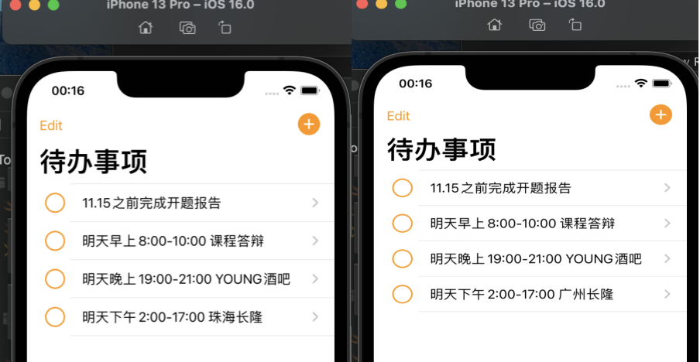
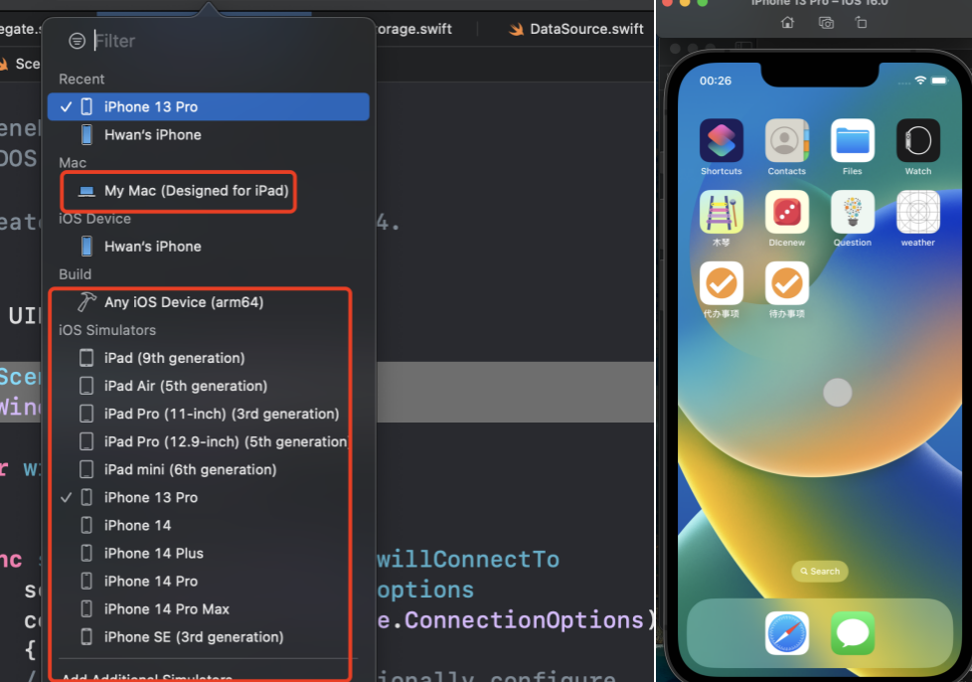
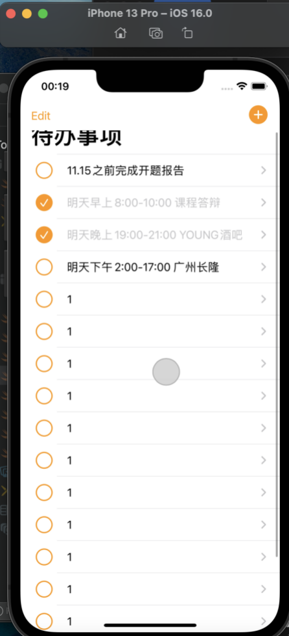
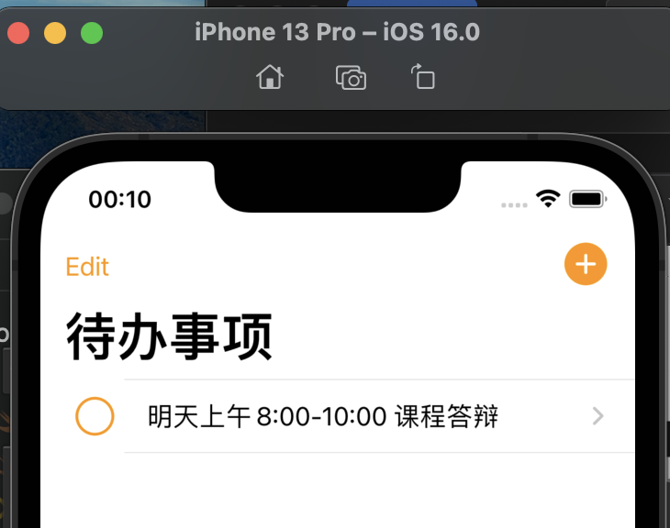
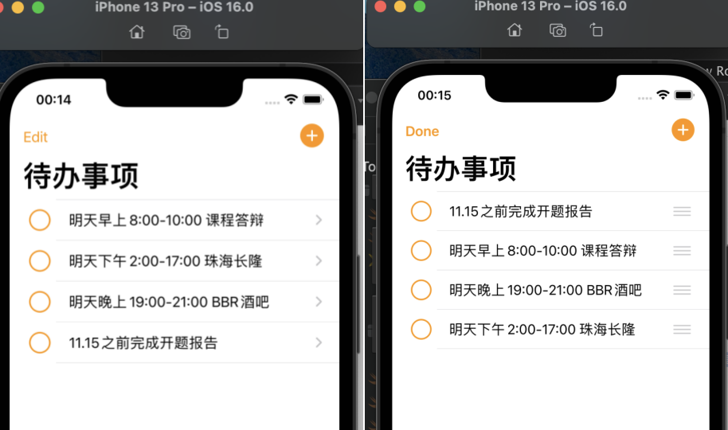
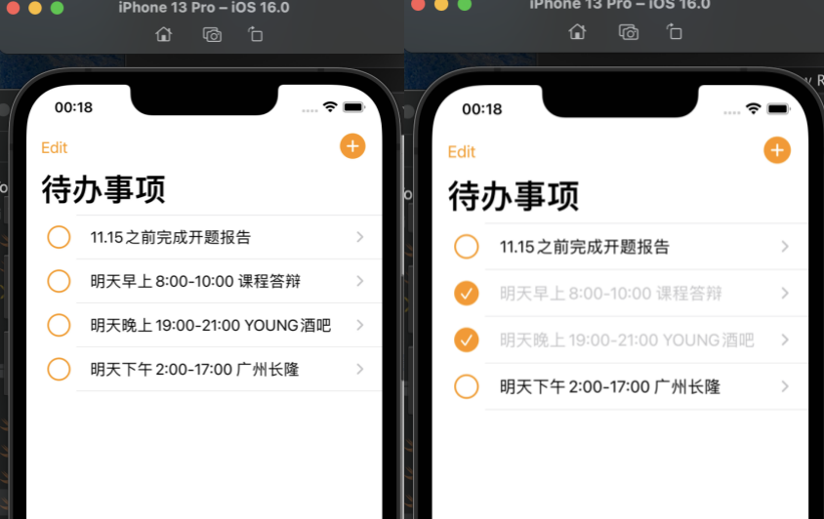
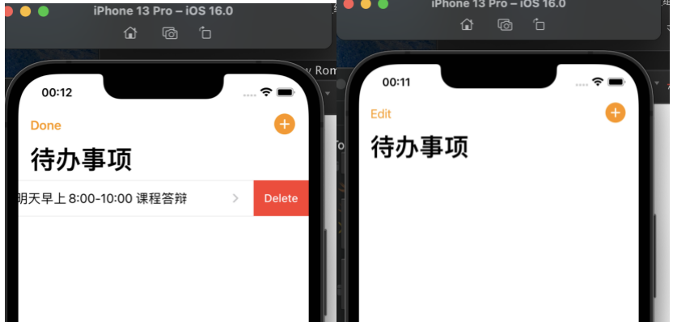
01
效 果 展 示

Slide 8
01
数 据 库 的 构 建
name
01
用name来表示todos，也就是用户输入和当前所能看到的代办事项，indexPath.row来做下标
checked
02
赋予一个boolean来判断用户的点击行为，如果用户点击则为ture也代表当前代办事项已完成，反正则未完成
orderID
03
orderID是对indexPath.row的约束，用次来标记用户移动代办事项的数组下标，保证数据库的同步性

Slide 9

2
结构设计
PART

Slide 10
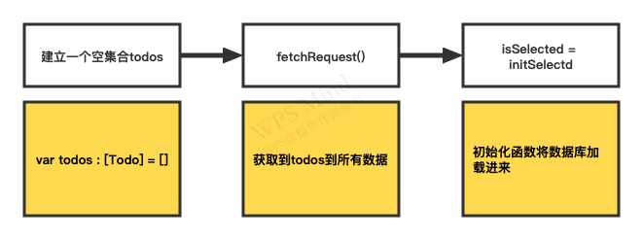
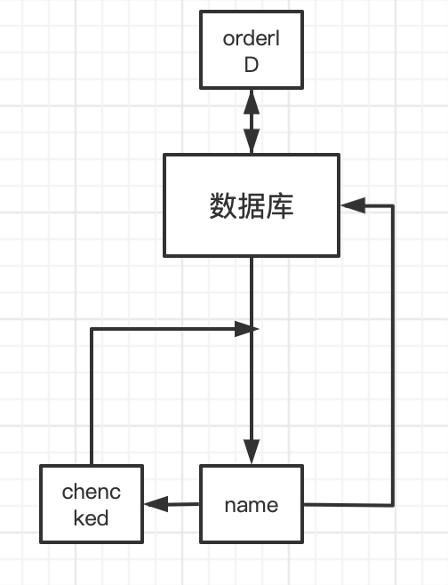
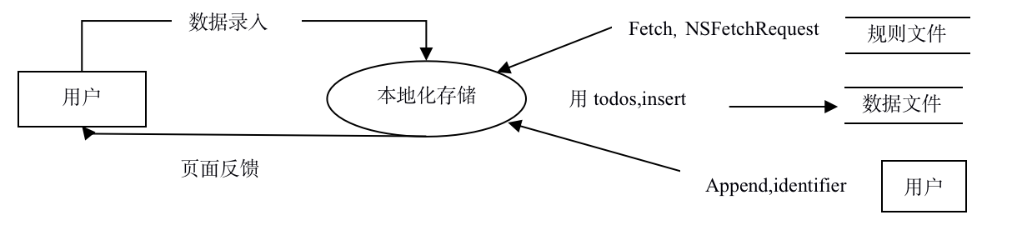
02
数 据 线 性 可 视 化

Slide 11
02
数 据 的 使 用
通过调用函数库，fech获取到所有数据，
11%
corddata自动化数据库，利用自己定义的数据类型和约束来对数据进行操作
74%
apped进入到当前进行修改包括增删改查
15%
对不同功能的操作写入标签，用delegate全程参与

Slide 12
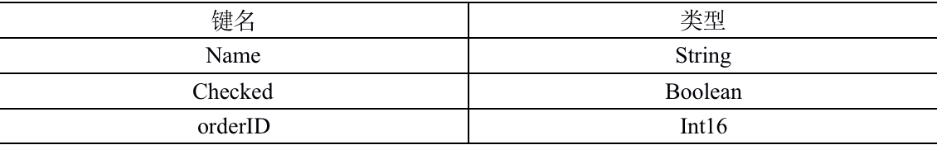
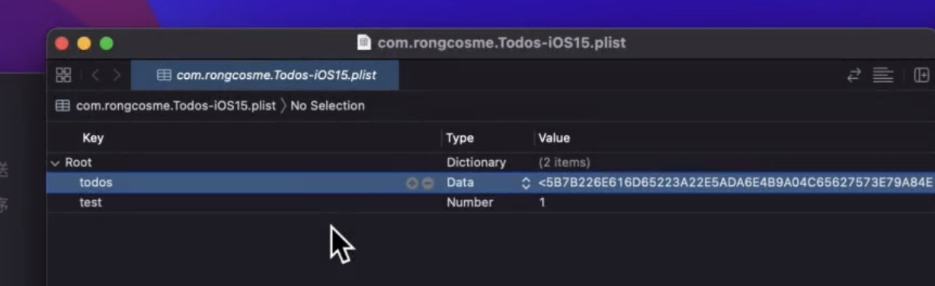
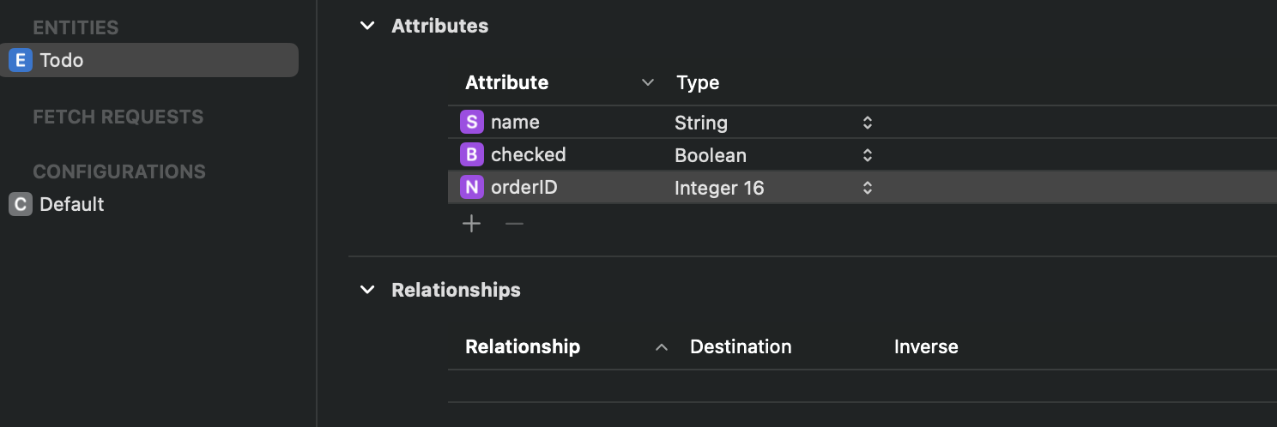
02
数 据 采 集 与 整 理
数据库类型
物理模型
数据关系约束

Slide 13
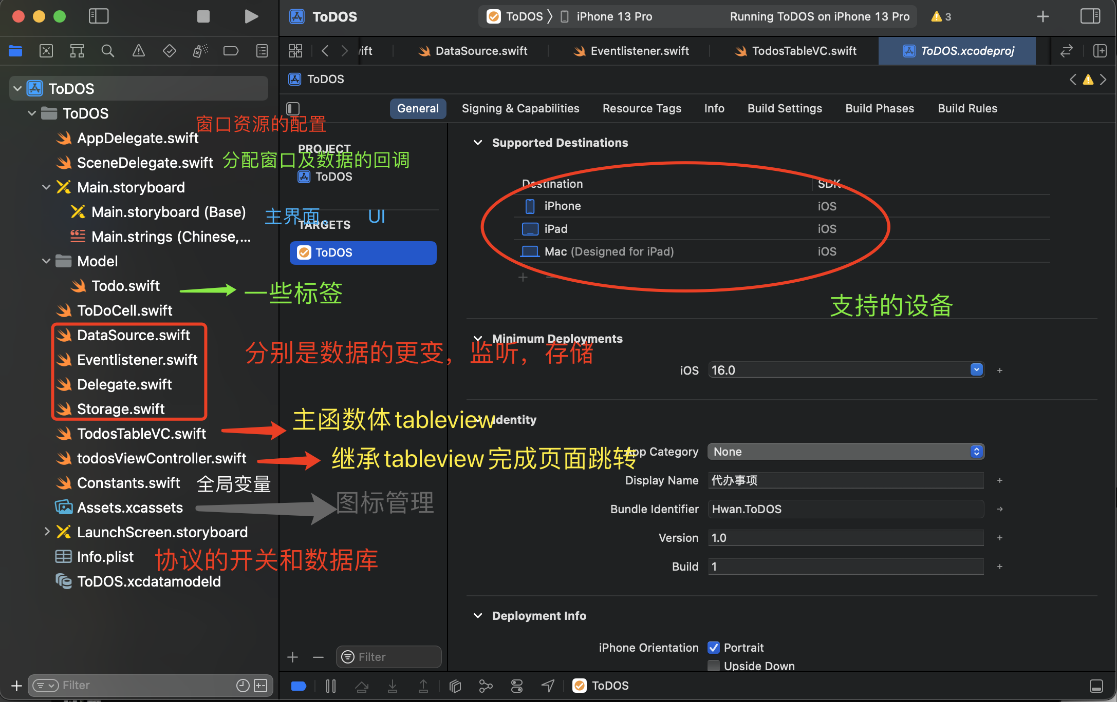

Slide 14
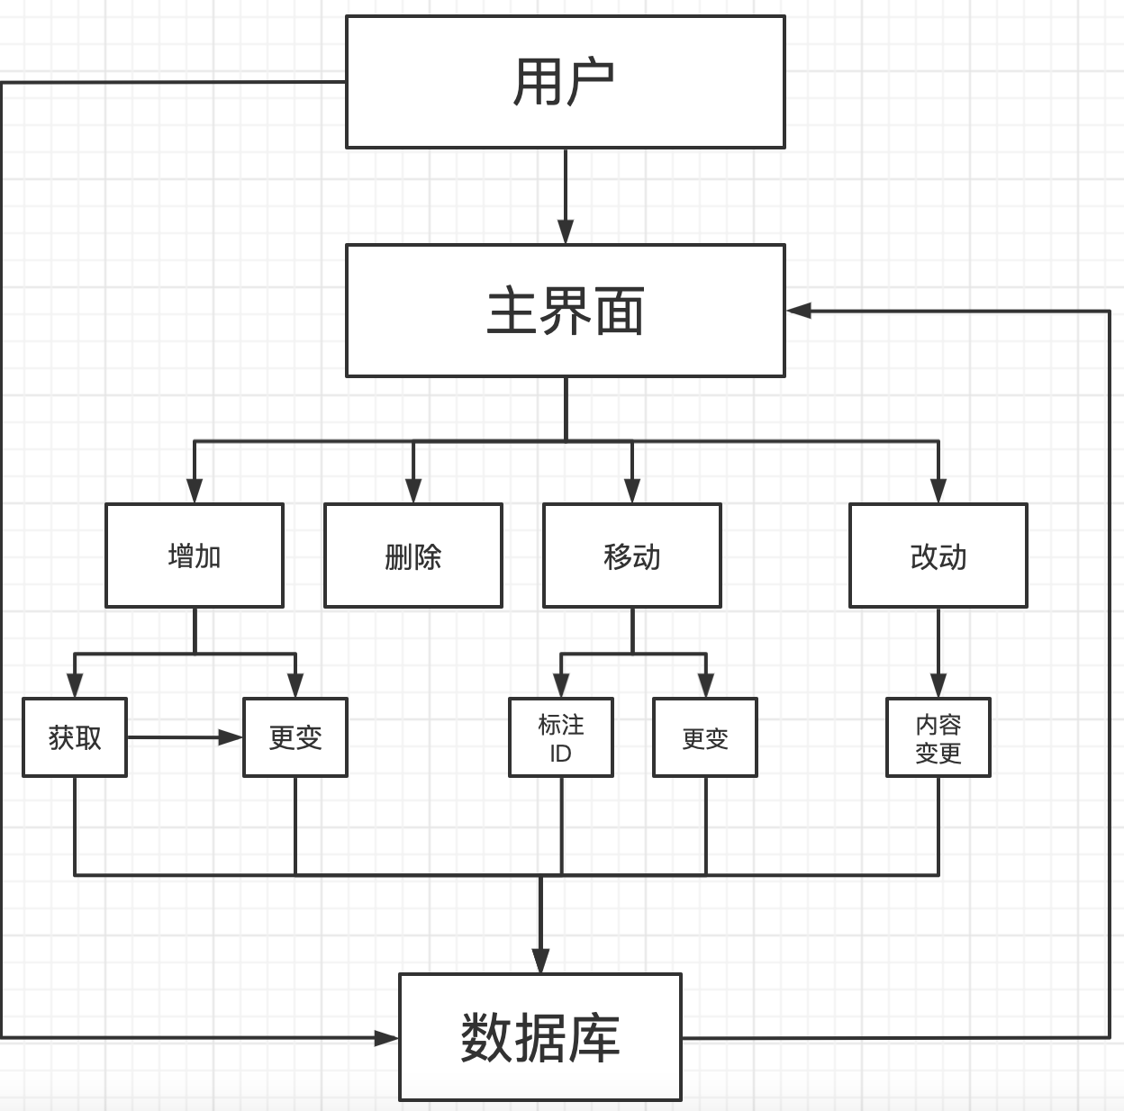
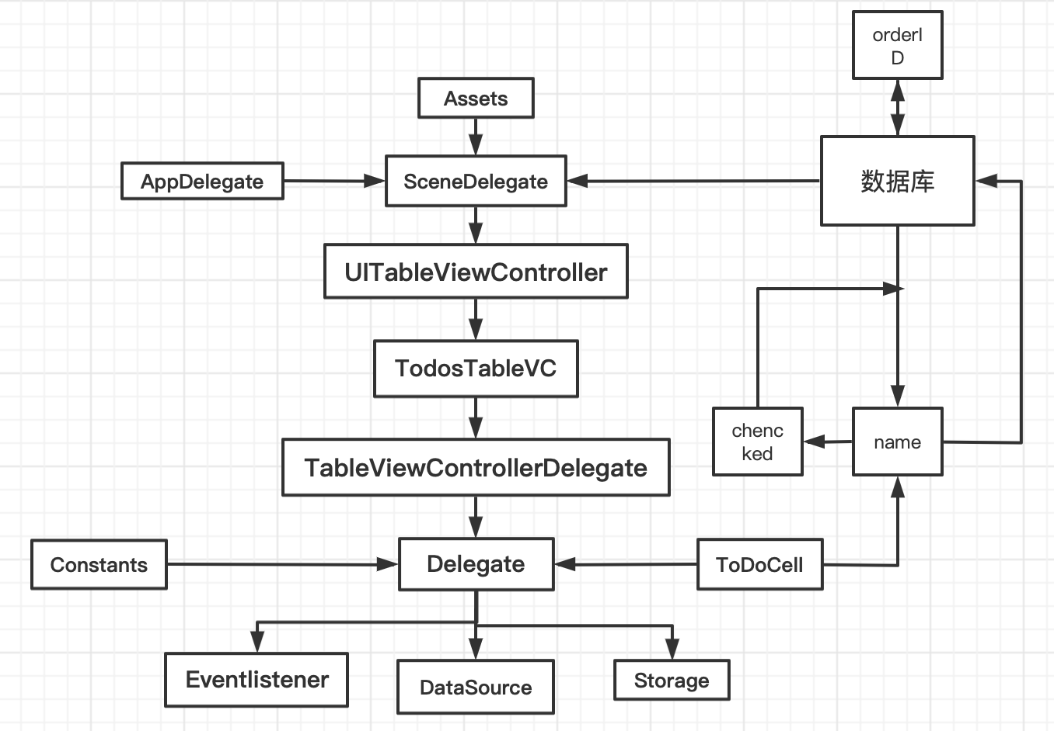
02 对象模型与E-R

Slide 15
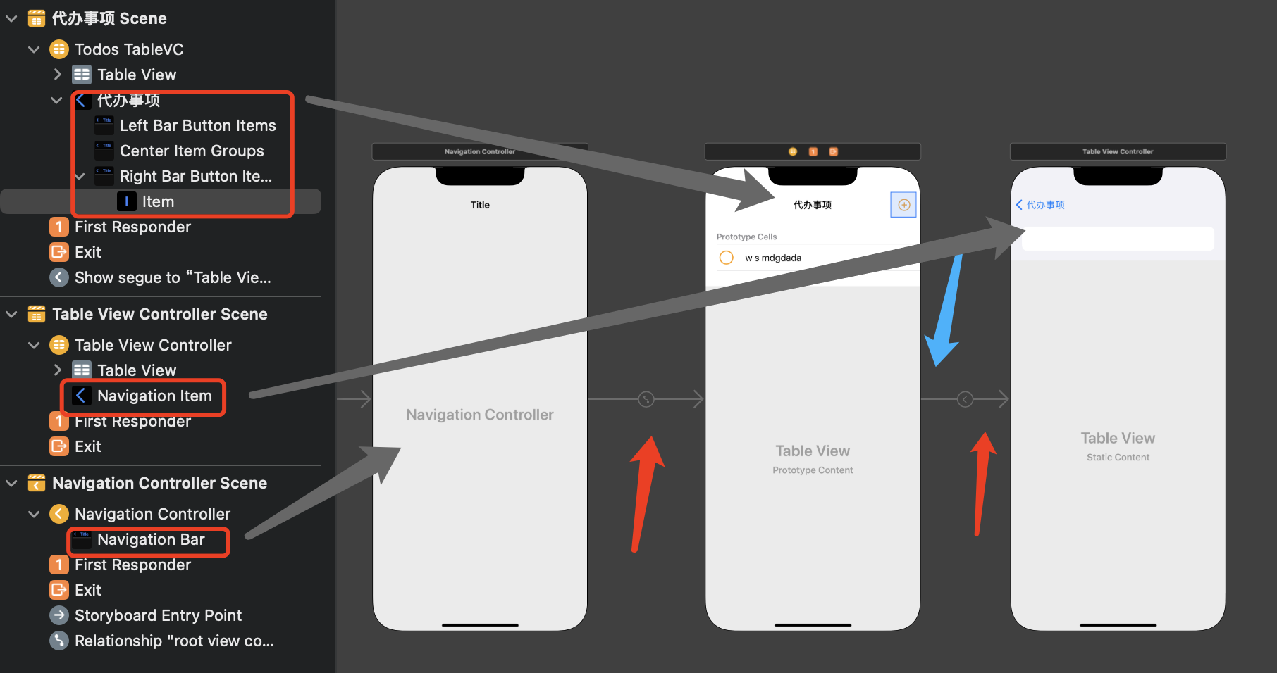
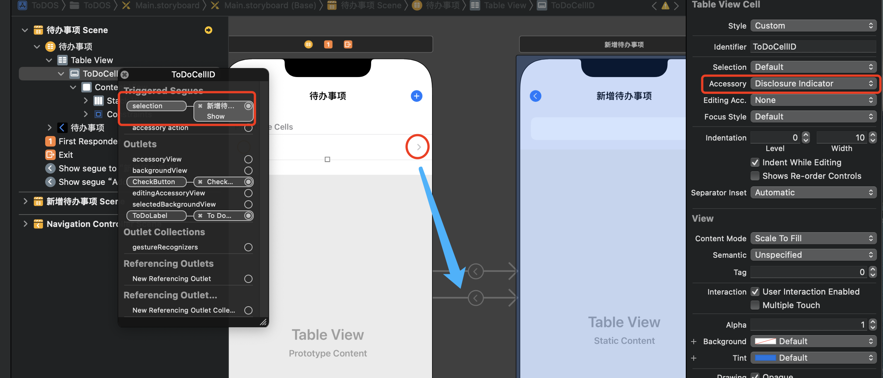
02 总体布局

Slide 16


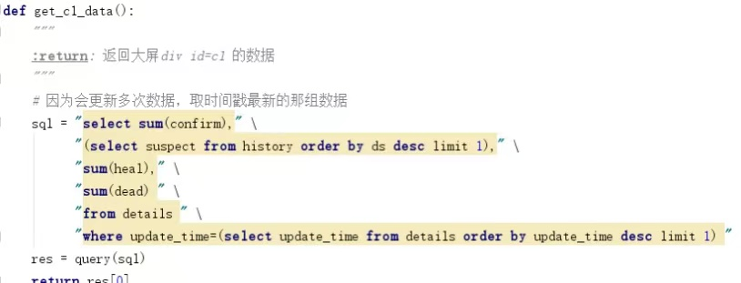
03
初 始 化 各 组 件
统计字数及时间
调整CSS样式
获取数据

Slide 17
3
测试演示
PART

Slide 18
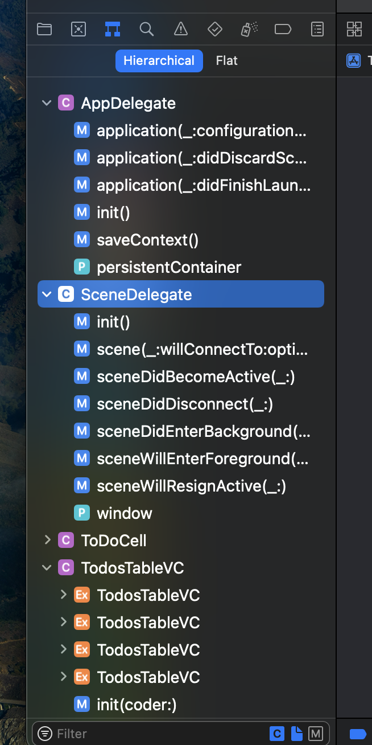
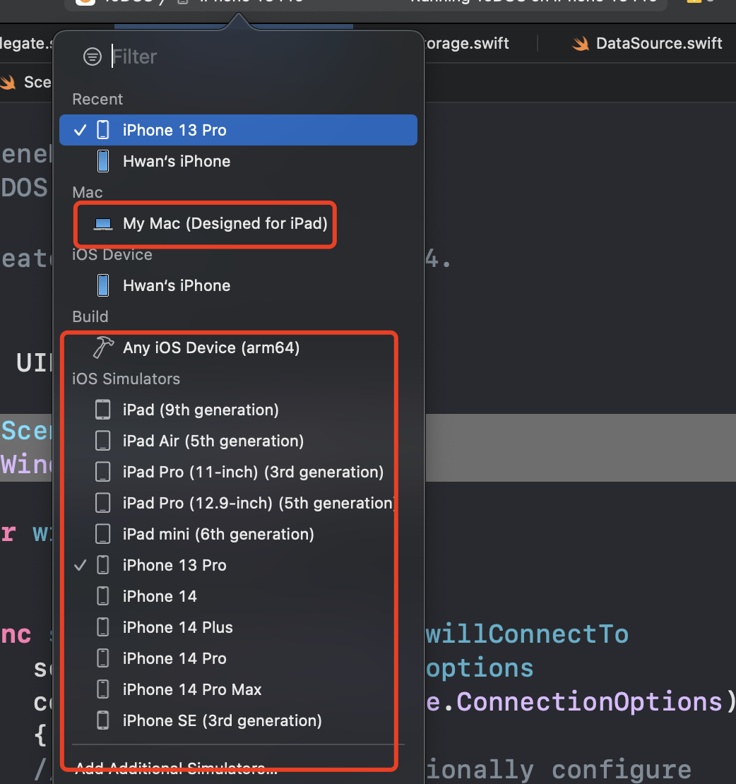
03
集成测试与确认测试

Slide 19
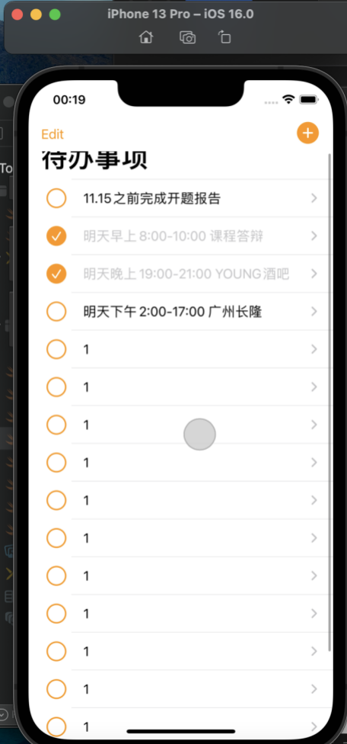
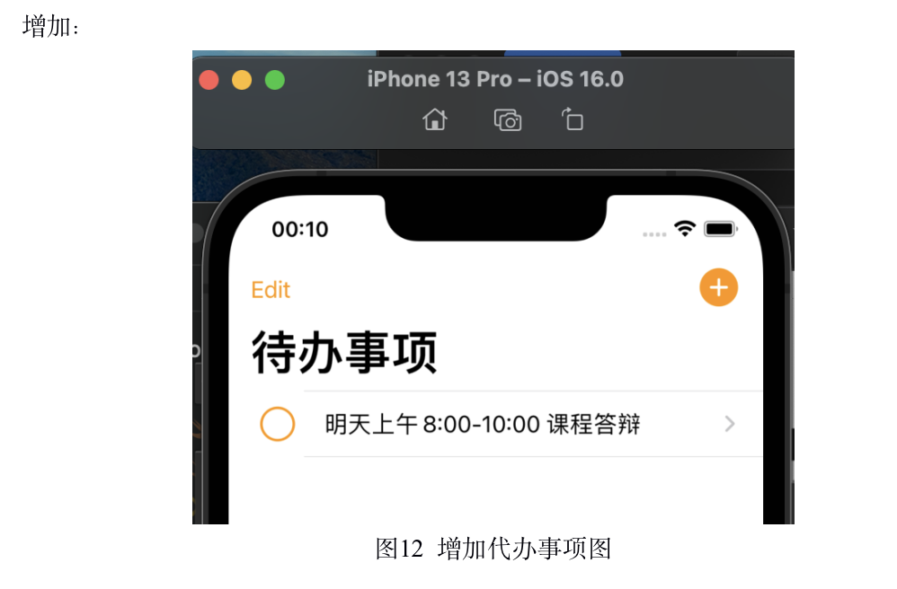
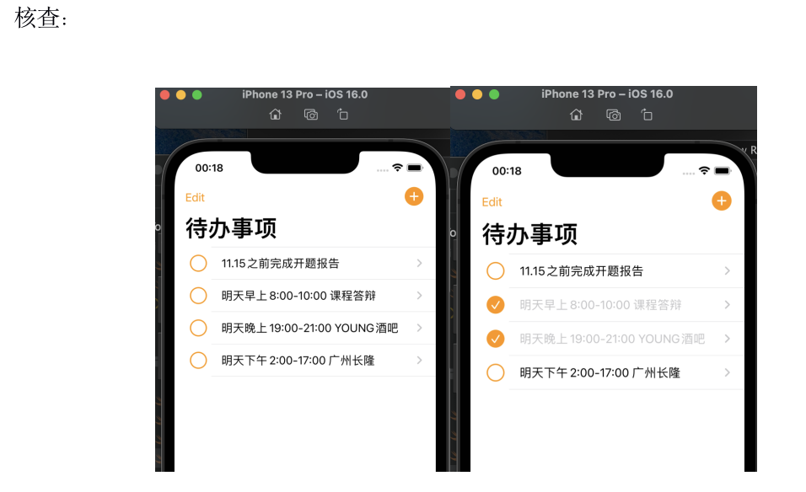
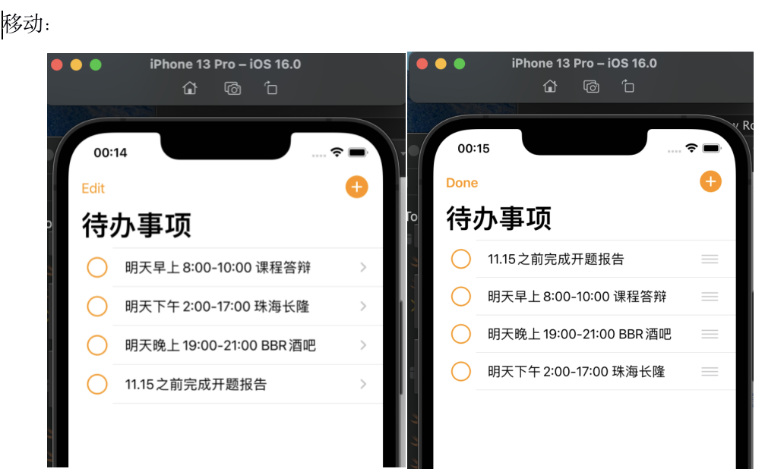
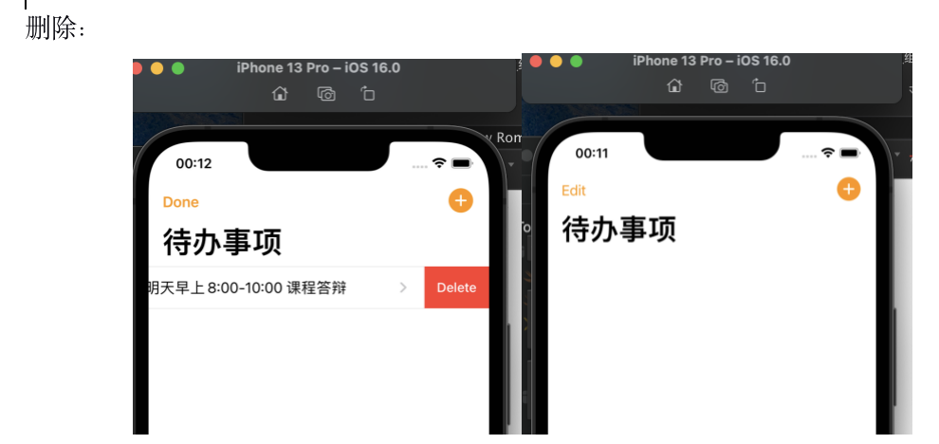
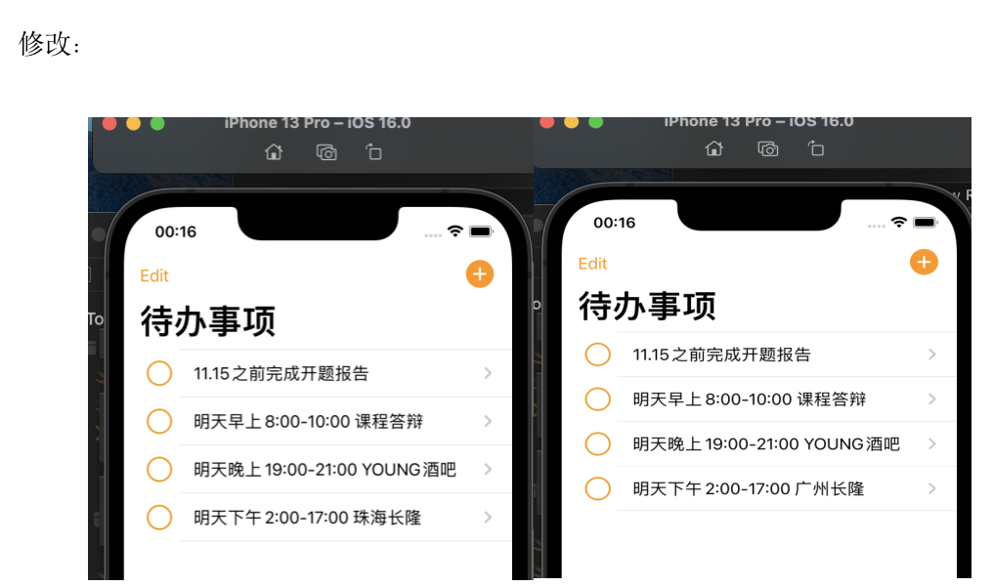
03
各项功能测试

Slide 20
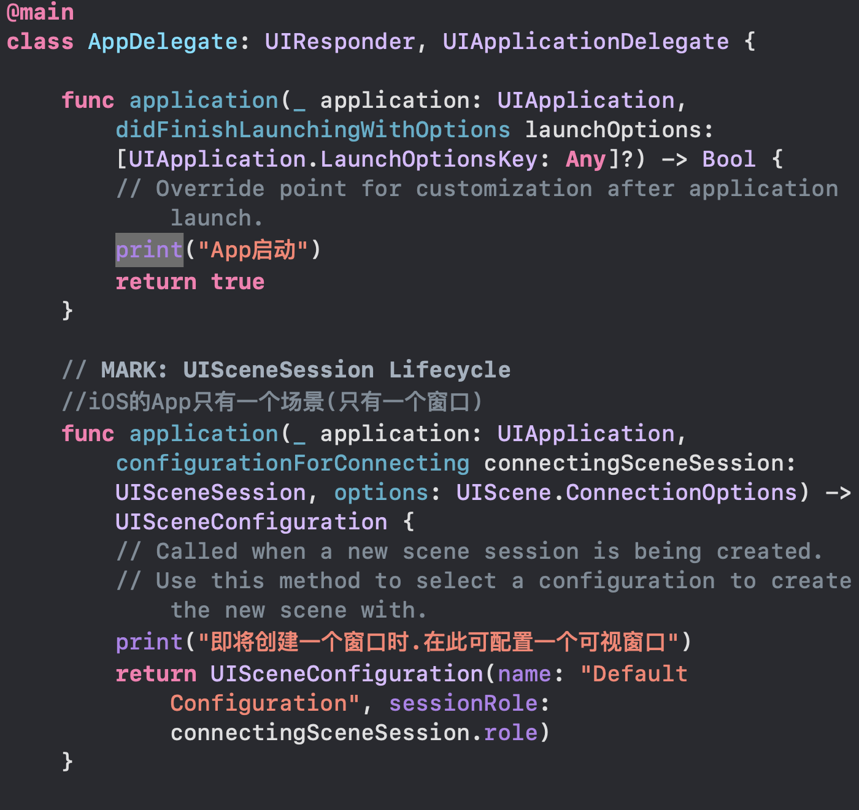
03
delegate的生命周期
scenedelegate 窗口期 连接app delegate的session 创建可视窗口
利用window可以指定一个根视图控制器 viewcontroller （默认是mainstoryboard）
那么在swift中前后端的连接，也就是foreground和background，一般退到后台会自动存储到数据库中，然后清理缓存以防止数据丢失

Slide 21
谢谢聆听
THANKS FOR LISTENING

